Slide 1
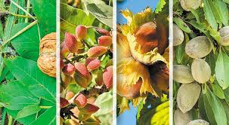
Δενδρώδεις καλλιέργειες

Slide 2
Ταξινόμηση δενδρωδών καλ/γειών
Ανάλογα με τον τρόπο ανάπτυξης των φυτών.
Καρποφόρα δέντρα μηλιά
αχλαδιά
ροδακινιά
καρυδιά

Slide 3
Ταξινόμηση δενδρωδών καλ/γειών
Ανάλογα με τον τρόπο ανάπτυξης των φυτών.
Καρποφόροι θάμνοι ροδιά
φουντουκιά
ακτινιδιά
σμέουρο

Slide 4
Ταξινόμηση δενδρωδών καλ/γειών
Ανάλογα με τις κλιματικές απαιτήσεις τους
Εύκρατη ζώνη
Υποτροπική ζώνη
Τροπική ζώνη

Slide 5
Ταξινόμηση δενδρωδών καλ/γειών
Ανάλογα με τη διάρκεια παραμονής του φυλλώματος πάνω στο δέντρο
φυλλοβόλα
αειθαλή

